Slide 1
Research on Retrieval Augmented Generation & Positive-incentive Noise
汇报人：何如玢 日期：2024年8月30日
EVOL Lab Forum
多媒体认知学习交叉论坛第20期

Slide 2
目录
第一部分：检索增强生成
背景
介绍
应用
graphRAG
第二部分：正激励噪声在对比学习中的应用
Notes:
本次答辩分六个部分展开

Slide 3

第一部分：检索增强生成
大模型挑战
知识更新问题:
模型在训练后难以获得最新知识。
幻觉问题:
模型可能生成虚假的信息，尤其是在缺乏准确数据的领域。
领域专业性限制:
泛化模型难以深入具体专业或细分领域。
伦理与偏见:
模型可能无意中放大数据中的偏见和不当内容。

Slide 4
目录
第一部分：检索增强生成
背景
介绍
应用
graphRAG
第二部分：正激励噪声在对比学习中的应用
Notes:
本次答辩分六个部分展开

Slide 5
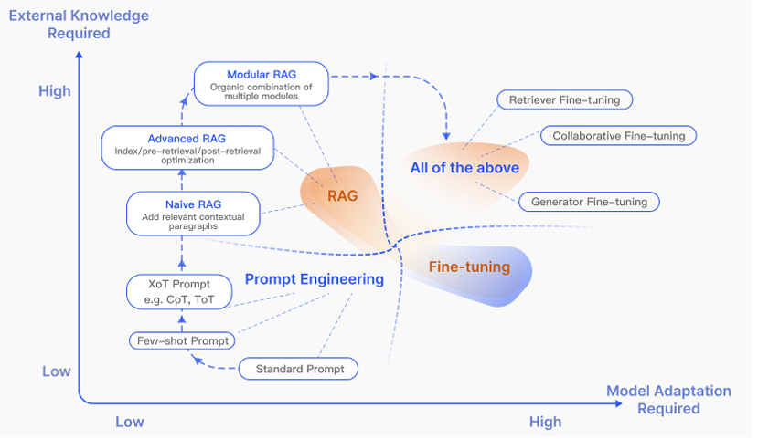
RAG、微调、提示工程的适用场景
Gao Y, Xiong Y, Gao X, et al. Retrieval-augmented generation for large language models: A survey[J]. arXiv preprint arXiv:2312.10997, 2023.

Slide 6
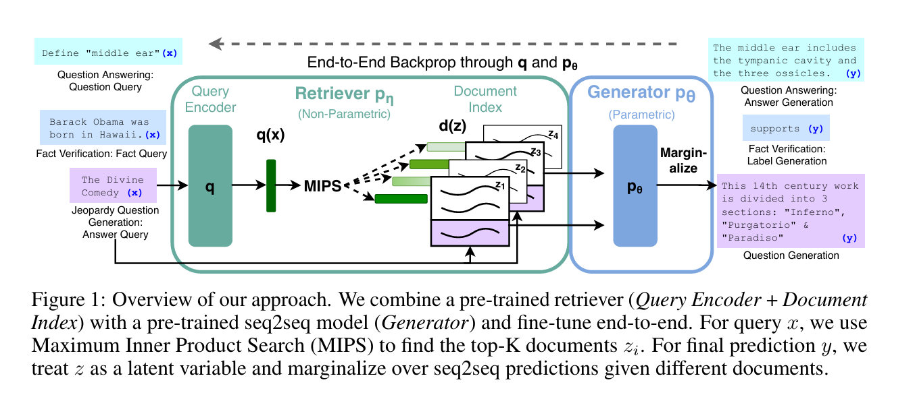
检索增强生成RAG (Retrieval Augmented Generation )
结合了检索(Retrieval)和生成(Generation)两个方面来改善文本生成任务的性能。
首次提出:
2020年，FacebookAlResearch(FAIR)团队《Retrieval-Augmented Generation for Knowledge-Intensive NLP Tasks 》NeurlPS2020
Notes:
本次答辩分六个部分展开

Slide 7
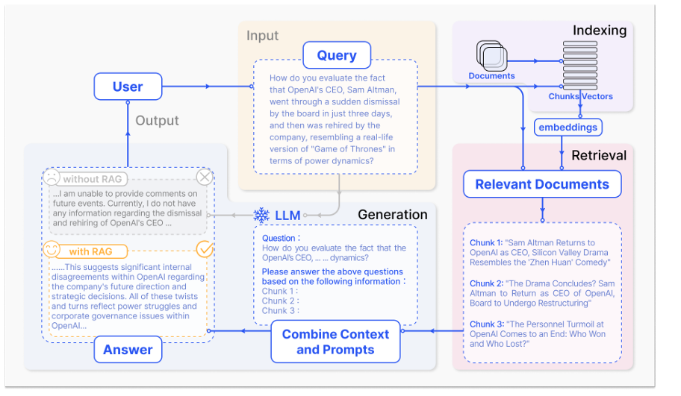
基本流程
1)索引（indexing）：文档被分割成块（chunk），编码成向量（embedding），并存储在向量数据库中。
2)检索（retrieval）：根据语义相似性检索与问题最相关的前k个块。
3)生成（generation）：将原始问题和检索到的块一起输入到LLM中以生成最终答案。

Slide 8
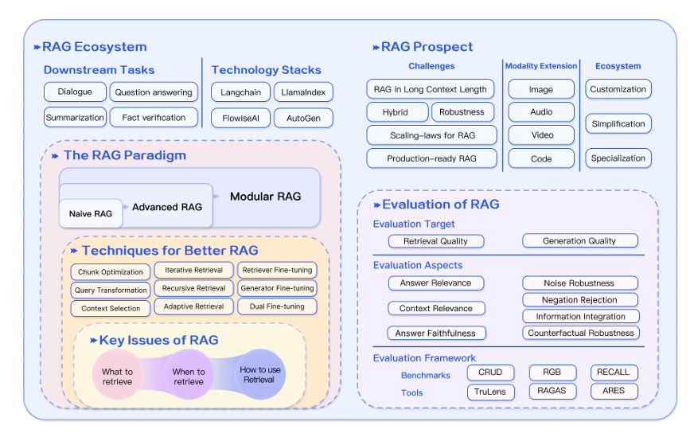
RAG生态

Slide 9
目录
第一部分：检索增强生成
背景
介绍
应用
graphRAG
第二部分：正激励噪声在对比学习中的应用
Notes:
本次答辩分六个部分展开

Slide 10
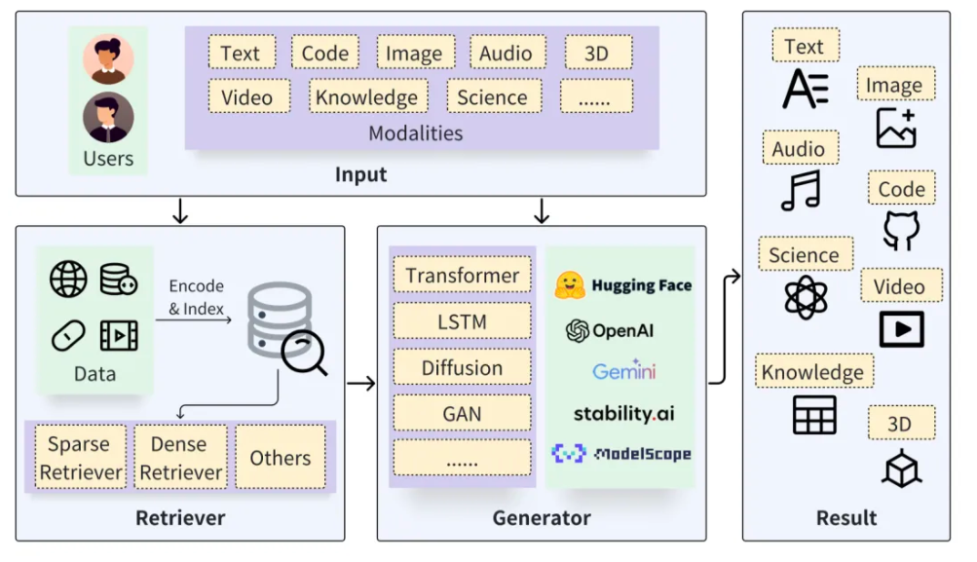
发展应用：从文本到多模态；垂域RAG；
Zhao P, Zhang H, Yu Q, et al. Retrieval-augmented generation for ai-generated content: A survey[J]. arXiv preprint arXiv:2402.19473, 2024.

Slide 11
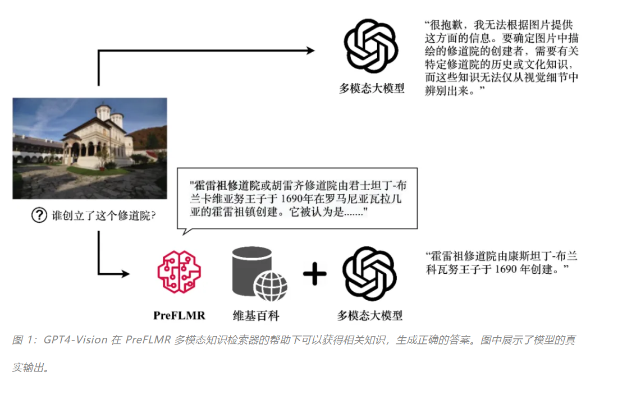
发展应用：从文本到多模态
Lin W, Mei J, Chen J, et al. PreFLMR: Scaling Up Fine-Grained Late-Interaction Multi-modal Retrievers[J]. arXiv preprint arXiv:2402.08327, 2024.

Slide 12
目录
第一部分：检索增强生成
背景
介绍
应用
graphRAG
第二部分：正激励噪声在对比学习中的应用
Notes:
本次答辩分六个部分展开

Slide 13
存在问题
检索质量(the quality of retrieval )：
检索到的内容并不总能与查询内容对齐(准确率低)
没有检索到所有的相关的内容(召回率低)
生成质量(the quality of response generation)
模型幻觉
不相关性的回答
碎片化组合检索结果：失去逻辑性

Slide 14
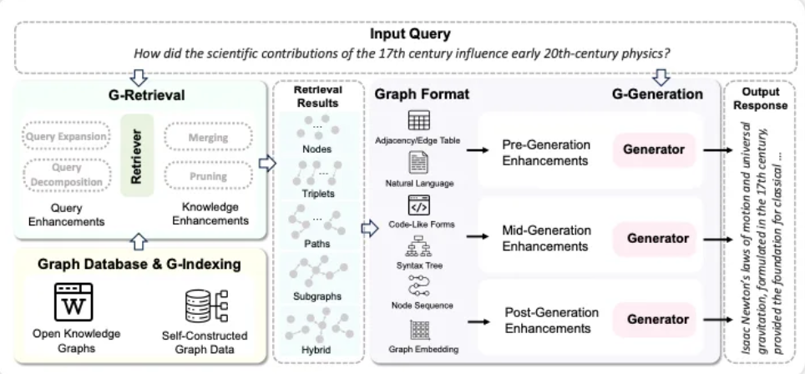
GraphRAG
GraphRAG 利用实体之间的结构信息以实现更精确和全面的检索，捕获关系知识并促进更准确、上下文感知的响应。
预先整理出相关的关键信息，基于知识图谱（graph）获取的。
对这个知识图进行了类似的聚类，然后将这些实体的信息合并在一起，再对这些合并后的信息进行整理。
Notes:
有两个QUERY:
xx产品的价格是多少？
去年技术团队的成果有哪些？
进一步来说，对于第二个问题，相关的提问方式有很多。例如：
张三的成果有哪些？我们可以找到与张三关联的节点，了解他相关的项目信息。
张三所在的后端团队的工作成果是什么？我们需要整合这个团队所有人员的工作成果。
进一步上升层次，整个技术团队的成果是什么？类似地，我们需要将各个技术团队的成果集中起来。

Slide 15
目录
第一部分：检索增强生成
背景
介绍
应用
graphRAG
第二部分：正激励噪声在对比学习中的应用
Notes:
本次答辩分六个部分展开

Slide 16
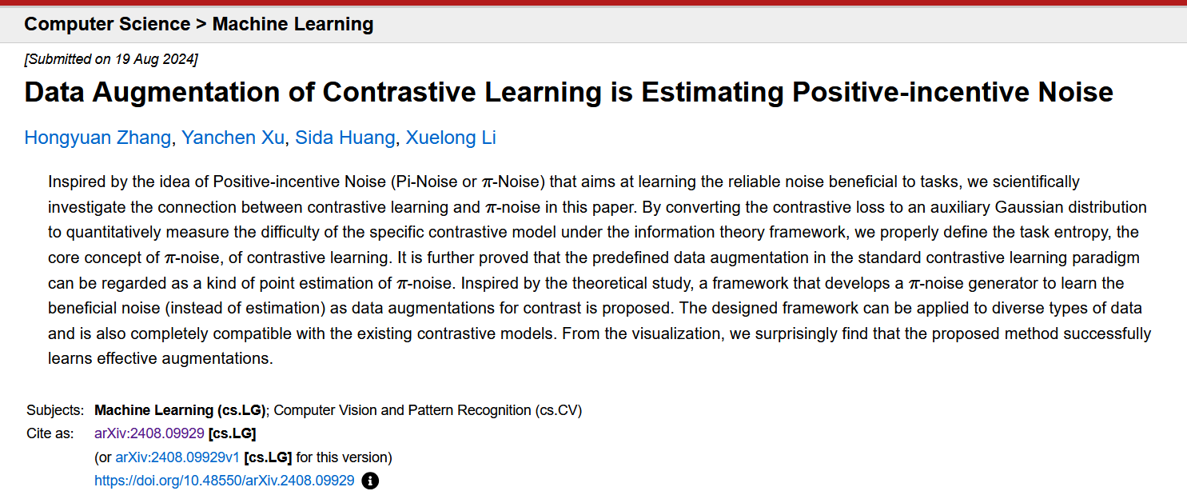
Pi-noise和对比学习的结合
Zhang H, Xu Y, Huang S, et al. Data Augmentation of Contrastive Learning is Estimating Positive-incentive Noise[J]. arXiv preprint arXiv:2408.09929, 2024.

Slide 17


正激励噪声
任务
数学定义：
噪声
[1]
如何针对任务的条件熵进行建模？
[1]. X. Li, "Positive-Incentive Noise," in IEEE Transactions on Neural Networks and Learning Systems, vol. 35, no. 6, pp. 8708-8714, June 2024, doi: 10.1109/TNNLS.2022.3224577.

Slide 18
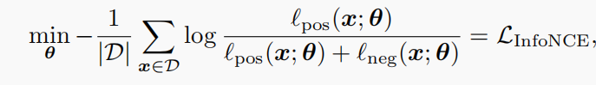
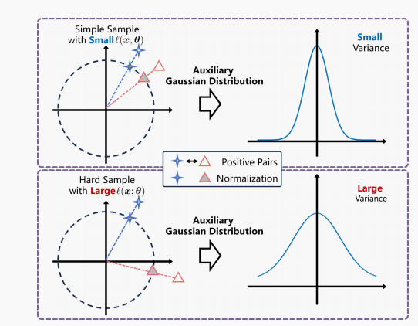

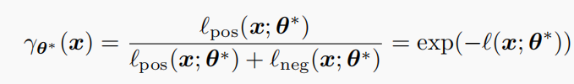
对比学习的转换
引入辅助随机变量
Notes:
Illustration of the auxiliary Gaussian distribution. The
smaller contrastive loss (i.e., larger γθ∗ (x, ε)) is converted to a
Gaussian distribution with smaller variance (i.e., smaller entropy)
and vice versa.

Slide 19
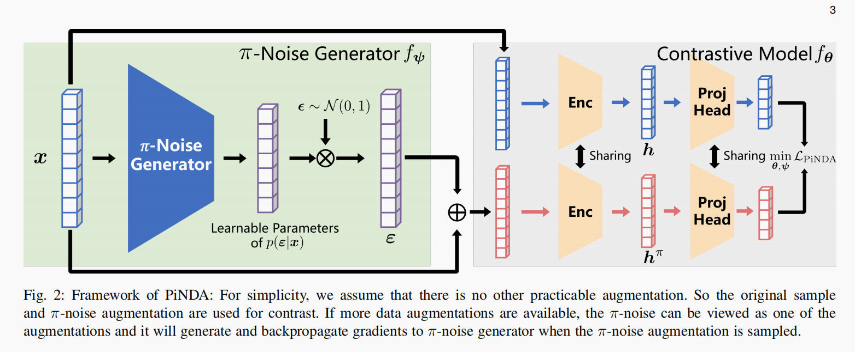
注入pi-noise
引入辅助随机变量，实现了对任务熵的建模
基于SimCLR框架

Slide 20
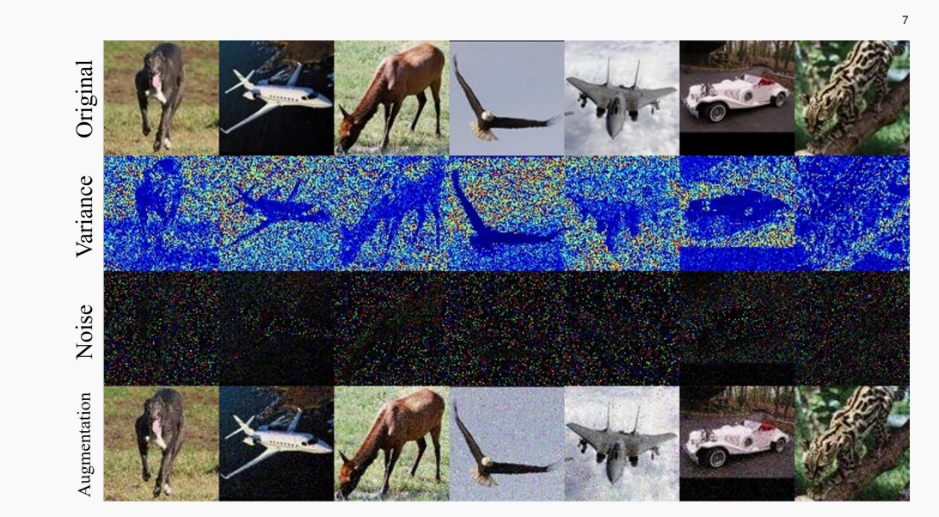
实验效果

